Slide 1
Introduction to Discrete Fourier Transform 离散傅里叶变换简介
陈代超，chendaichao@pku.edu.cn
北京大学 信息科学技术学院
2020.12.18

Slide 2
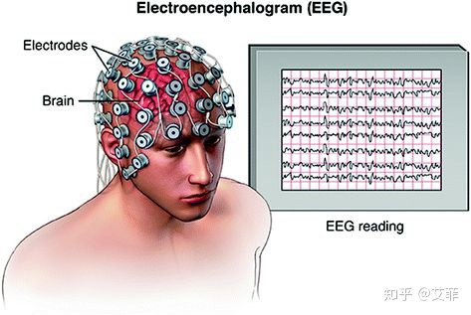
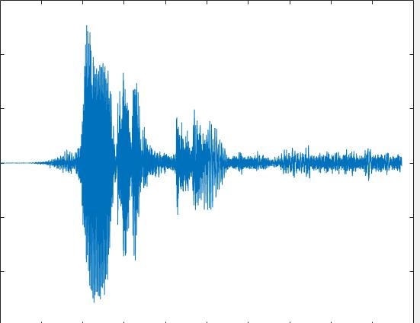
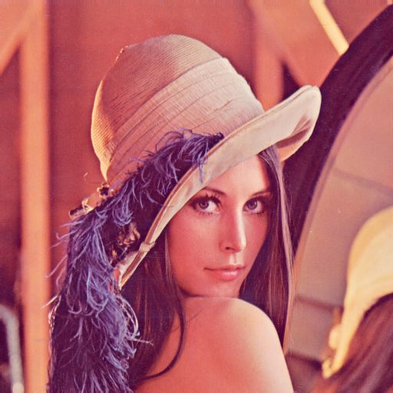
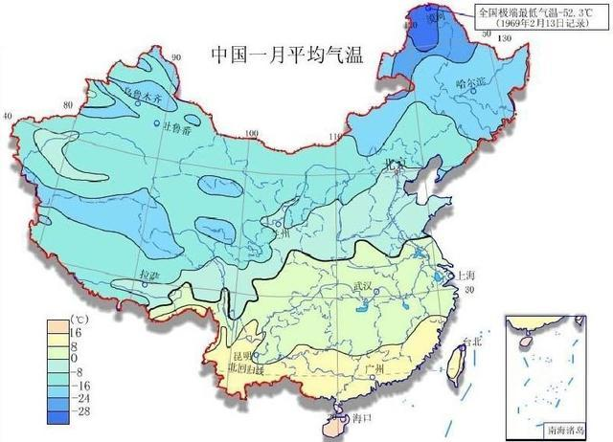
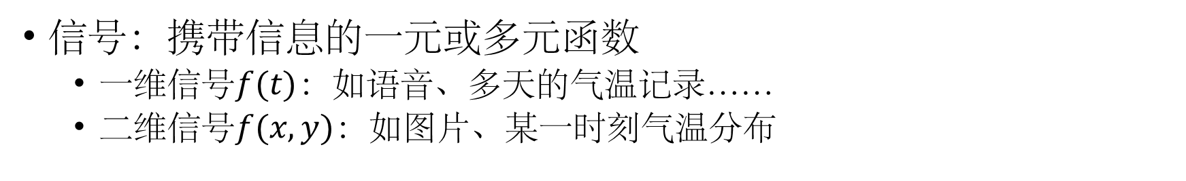
什么是信号（signal）？
脑电图* 语音信号** 图像*** 气温分布****
信号：携带信息的一元或多元函数
一维信号$f(t)$：如语音、多天的气温记录……
二维信号$f(x, y)：$如图片、某一时刻气温分布

Slide 3
频率分析
对信号/时间序列，频率分析着眼于数据中的周期震荡特征。

Slide 4
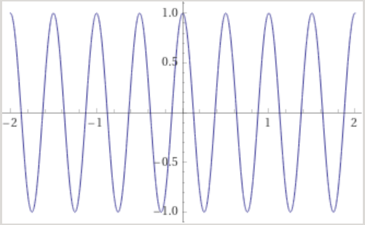



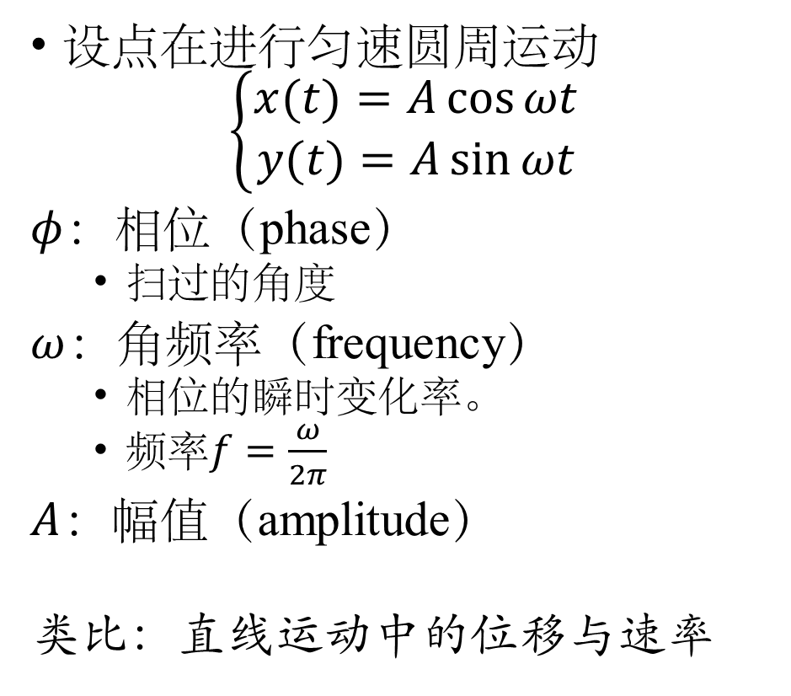




Case Study：圆周运动
$$y$$
$$ω$$
设点在进行匀速圆周运动
$$\left\{\begin{aligned}x(t)=A\cos{ωt} \\ y(t)=A\sin{ωt}\end{aligned}\right.$$
$φ$：相位（phase）
扫过的角度
$ω$：角频率（frequency）
相位的瞬时变化率。
频率$f=\frac{ω}{2π}$
$A$：幅值（amplitude）
类比：直线运动中的位移与速率
$$φ(t)=ωt$$
$$φ$$
$$A$$
$$x$$
$$x\left(t\right)=A\cos{2πft} (A=1, f=2)$$

Slide 5

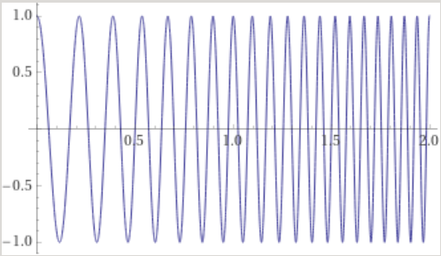

Case Study：扫频*（chirp）
频率不断上升（加速圆周运动）。
$x\left(t\right)=\cos{2π\left(f_{0}t+\frac{1}{2}u_{0}t^{2}\right)}$
$ω\left(t\right)=\frac{d}{dt}\left(f_{0}t+\frac{1}{2}u_{0}t^{2}\right)=f_{0}+u_{0}t$
听一听
频率从200Hz经过2s均匀增加至400Hz.

Slide 6
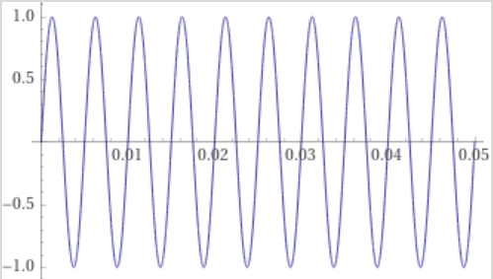
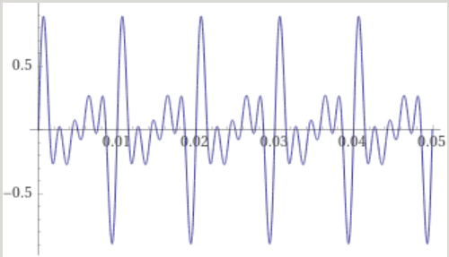
信号往往含有多种频率成分
听一听
纯音：200Hz正弦波
混合：200Hz + 300Hz + 400Hz +500Hz

Slide 7
傅里叶分析
把正弦、余弦信号称作简单波
复杂波能否分解为简单波的叠加？
傅里叶分析：把信号分解成不同频率成分的线性组合
这是信号分析中极为重要的概念。

Slide 8
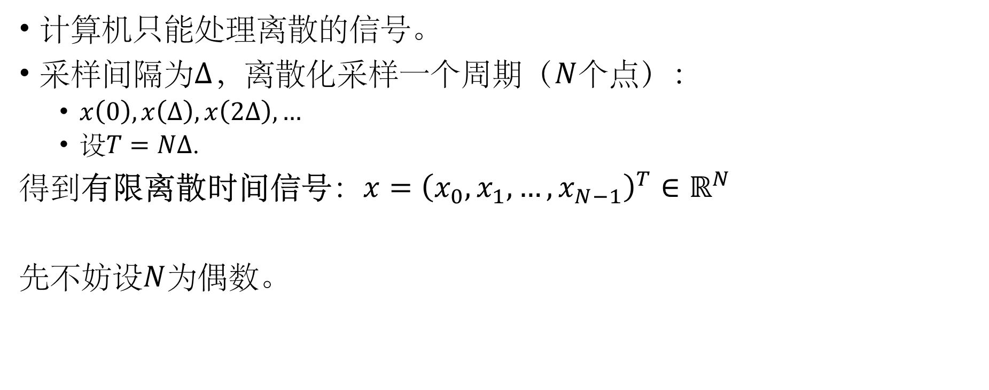
有限离散时间信号
计算机只能处理离散的信号。
采样间隔为$Δ$，离散化采样一个周期（$N$个点）：
$x\left(0\right), x\left(Δ\right), x\left(2Δ\right), …$
设$T=NΔ$.
得到有限离散时间信号：$x={\left(x_{0},x_{1},…, x_{N−1}\right)}^{T}∈ℝ^{N}$
先不妨设$N$为偶数。

Slide 9
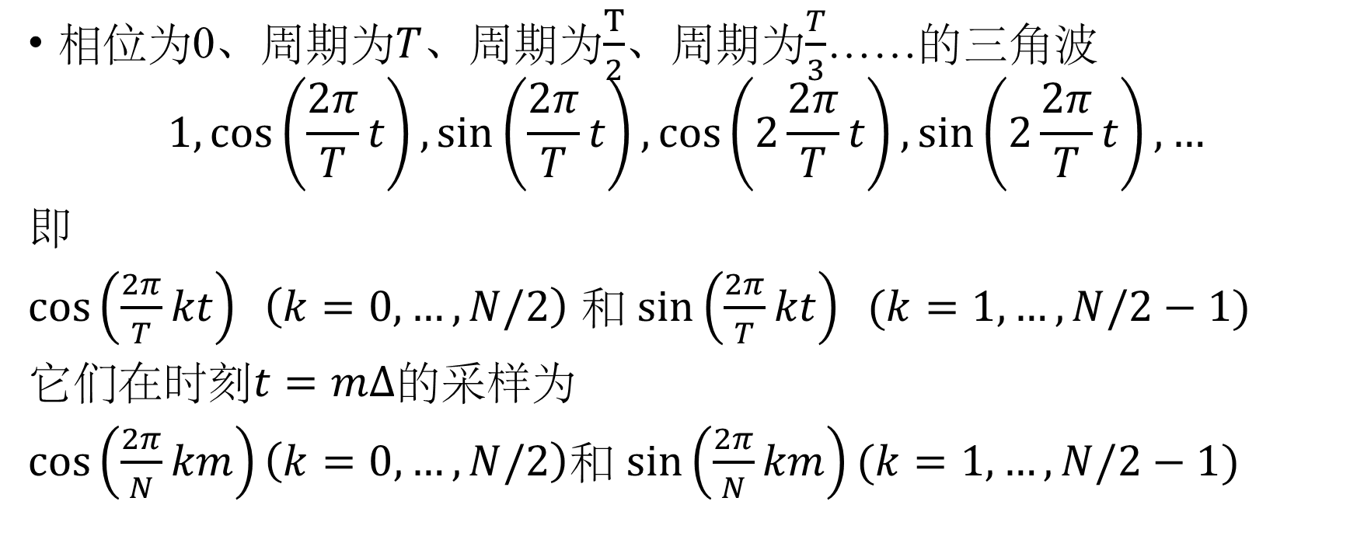
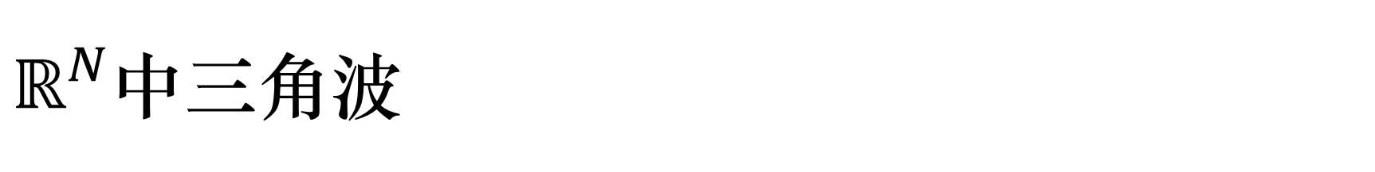
$ℝ^{N}$中三角波
相位为0、周期为$T$、周期为$\frac{T}{2}$、周期为$\frac{T}{3}$……的三角波
$$1, \cos\left(\frac{2π}{T}t\right),\sin\left(\frac{2π}{T}t\right),\cos\left(2\frac{2π}{T}t\right), \sin\left(2\frac{2π}{T}t\right), …$$
即
$\cos\left(\frac{2π}{T}kt\right) \left(k=0,…,N/2\right)$ 和 $\sin\left(\frac{2π}{T}kt\right) (k=1,…,N/2−1)$
它们在时刻$t=mΔ$的采样为
$\cos\left(\frac{2π}{N}km\right)\left(k=0,…,N/2\right)$和 $\sin\left(\frac{2π}{N}km\right)(k=1,…,N/2−1)$

Slide 10
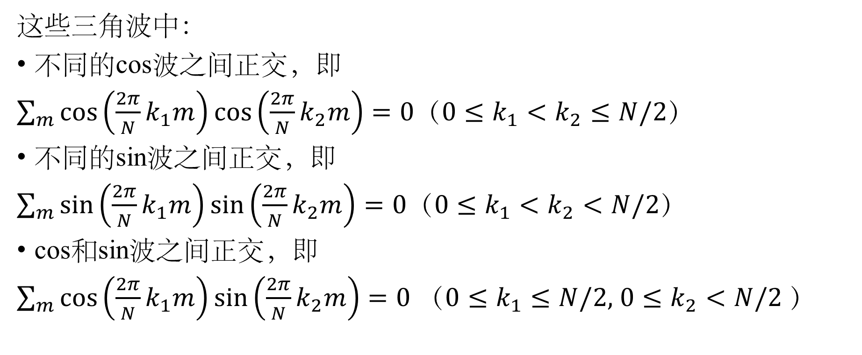
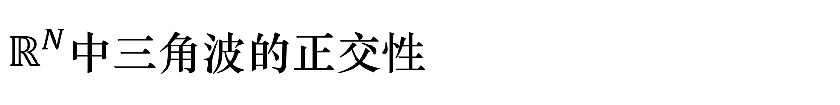
$ℝ^{N}$中三角波的正交性
这些三角波中：
不同的cos波之间正交，即
$\sum_{m}{\cos\left(\frac{2π}{N}k_{1}m\right)\cos\left(\frac{2π}{N}k_{2}m\right)}=0$（$0≤k_{1}<k_{2}≤N/2$）
不同的sin波之间正交，即
$\sum_{m}{\sin\left(\frac{2π}{N}k_{1}m\right)\sin\left(\frac{2π}{N}k_{2}m\right)}=0$（$0≤k_{1}<k_{2}<N/2$）
cos和sin波之间正交，即
$\sum_{m}{\cos\left(\frac{2π}{N}k_{1}m\right)\sin\left(\frac{2π}{N}k_{2}m\right)}=0$ （$0≤k_{1}≤N/2,$ $0≤k_{2}<N/2$）

Slide 11
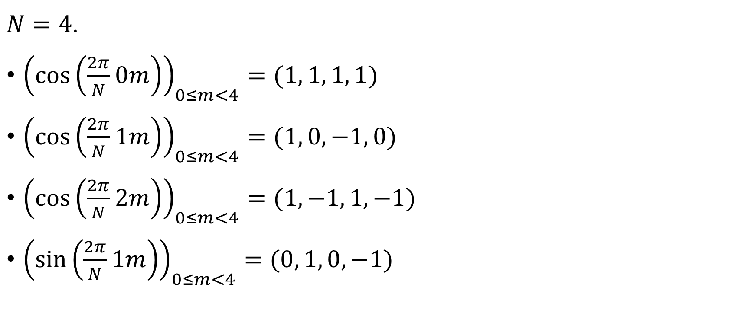
Case Study
$N=4$.
${\left(\cos\left(\frac{2π}{N}0m\right)\right)}_{0≤m<4}^{}=(1, 1, 1, 1)$
${\left(\cos\left(\frac{2π}{N}1m\right)\right)}_{0≤m<4}^{}=(1, 0, −1, 0)$
${\left(\cos\left(\frac{2π}{N}2m\right)\right)}_{0≤m<4}^{}=(1, −1, 1, −1)$
${\left(\sin\left(\frac{2π}{N}1m\right)\right)}_{0≤m<4}^{}=(0, 1, 0, −1)$

Slide 12
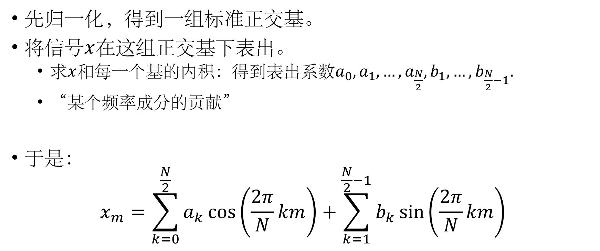
离散傅里叶变换：初级版本
先归一化，得到一组标准正交基。
将信号$x$在这组正交基下表出。
求$x$和每一个基的内积：得到表出系数$a_{0},a_{1}, …, a_{\frac{N}{2}}, b_{1},…, b_{\frac{N}{2}−1}.$
“某个频率成分的贡献”
于是：
$$x_{m}=\sum_{k=0}^{\frac{N}{2}}{a_{k}\cos\left(\frac{2π}{N}km\right)}+\sum_{k=1}^{\frac{N}{2}−1}{b_{k}\sin\left(\frac{2π}{N}km\right)}$$

Slide 13
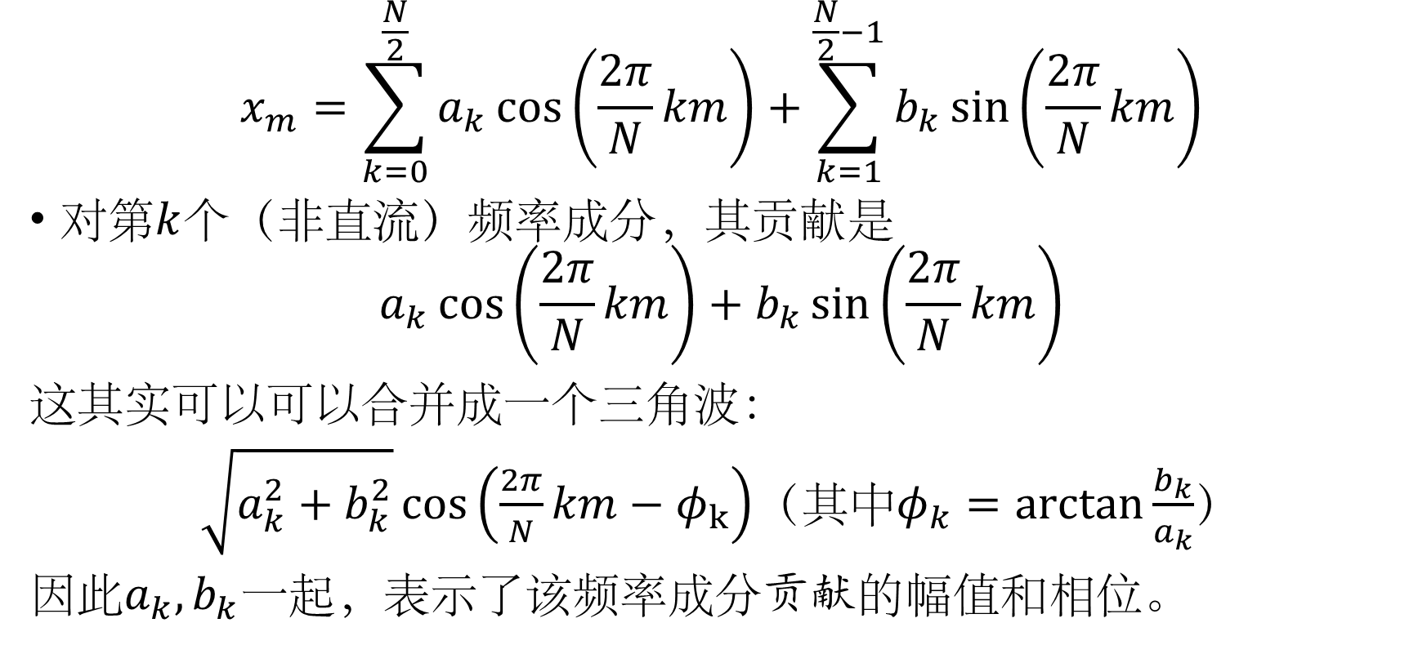
离散傅里叶变换：初级版本
$$x_{m}=\sum_{k=0}^{\frac{N}{2}}{a_{k}\cos\left(\frac{2π}{N}km\right)}+\sum_{k=1}^{\frac{N}{2}−1}{b_{k}\sin\left(\frac{2π}{N}km\right)}$$
对第$k$个（非直流）频率成分，其贡献是
$$a_{k}\cos\left(\frac{2π}{N}km\right)+b_{k}\sin\left(\frac{2π}{N}km\right)$$
这其实可以可以合并成一个三角波：
$\sqrt{a_{k}^{2}+b_{k}^{2}}\cos\left(\frac{2π}{N}km−φ_{k}\right)$（其中$φ_{k}=\arctan{\frac{b_{k}}{a_{k}}}$）
因此$a_{k}, b_{k}$一起，表示了该频率成分贡献的幅值和相位。

Slide 14
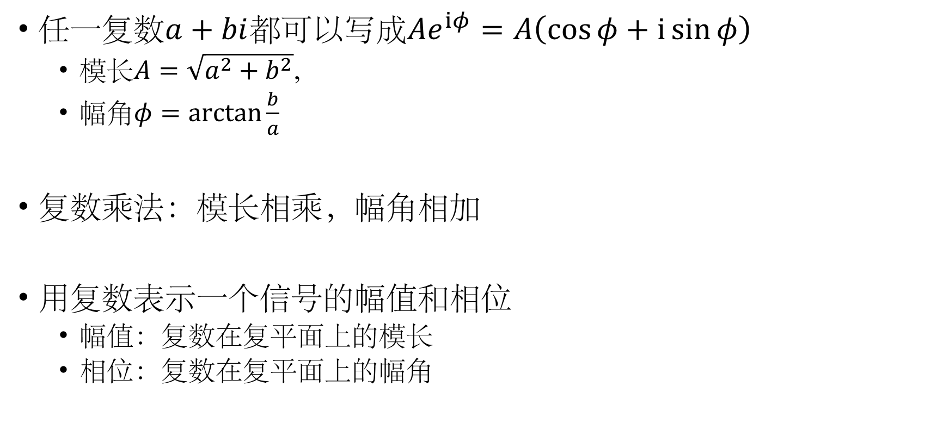
寻找更加紧凑的形式：复信号和复空间
任一复数$a+bi$都可以写成$Ae^{iφ}=A\left(\cos{φ}+i\sin{φ}\right)$
模长$A=\sqrt{a^{2}+b^{2}}$,
幅角$φ=\arctan{\frac{b}{a}}$
复数乘法：模长相乘，幅角相加
用复数表示一个信号的幅值和相位
幅值：复数在复平面上的模长
相位：复数在复平面上的幅角

Slide 15
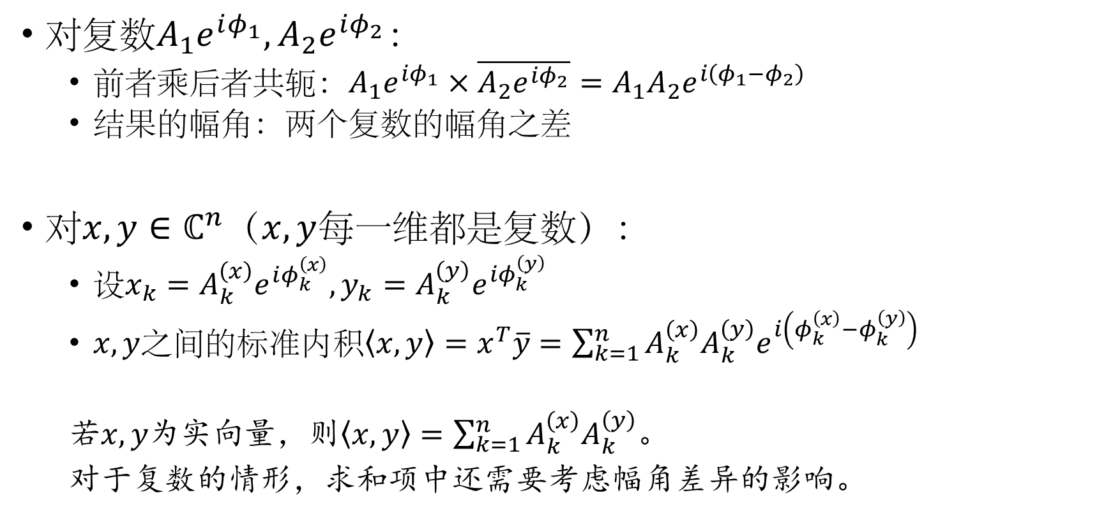
寻找更加紧凑的形式：复信号和复空间
对复数$A_{1}e^{iφ_{1}}, A_{2}e^{iφ_{2}}：$
前者乘后者共轭：$A_{1}e^{iφ_{1}}×\overline{A_{2}e^{iφ_{2}}}=A_{1}A_{2}e^{i\left(φ_{1}−φ_{2}\right)}$
结果的幅角：两个复数的幅角之差
对$x, y∈ℂ^{n}$（$x, y$每一维都是复数）：
设$x_{k}=A_{k}^{\left(x\right)}e^{iφ_{k}^{\left(x\right)}}, y_{k}=A_{k}^{\left(y\right)}e^{iφ_{k}^{\left(y\right)}}$
$x, y$之间的标准内积$\left\langle x, y\right\rangle =x^{T}\overline{y}=\sum_{k=1}^{n}{A_{k}^{\left(x\right)}A_{k}^{\left(y\right)}e^{i\left(φ_{k}^{\left(x\right)}−φ_{k}^{\left(y\right)}\right)}}$
若$x, y$为实向量，则$\left\langle x, y\right\rangle =\sum_{k=1}^{n}{A_{k}^{\left(x\right)}A_{k}^{\left(y\right)}}$。
对于复数的情形，求和项中还需要考虑幅角差异的影响。

Slide 16
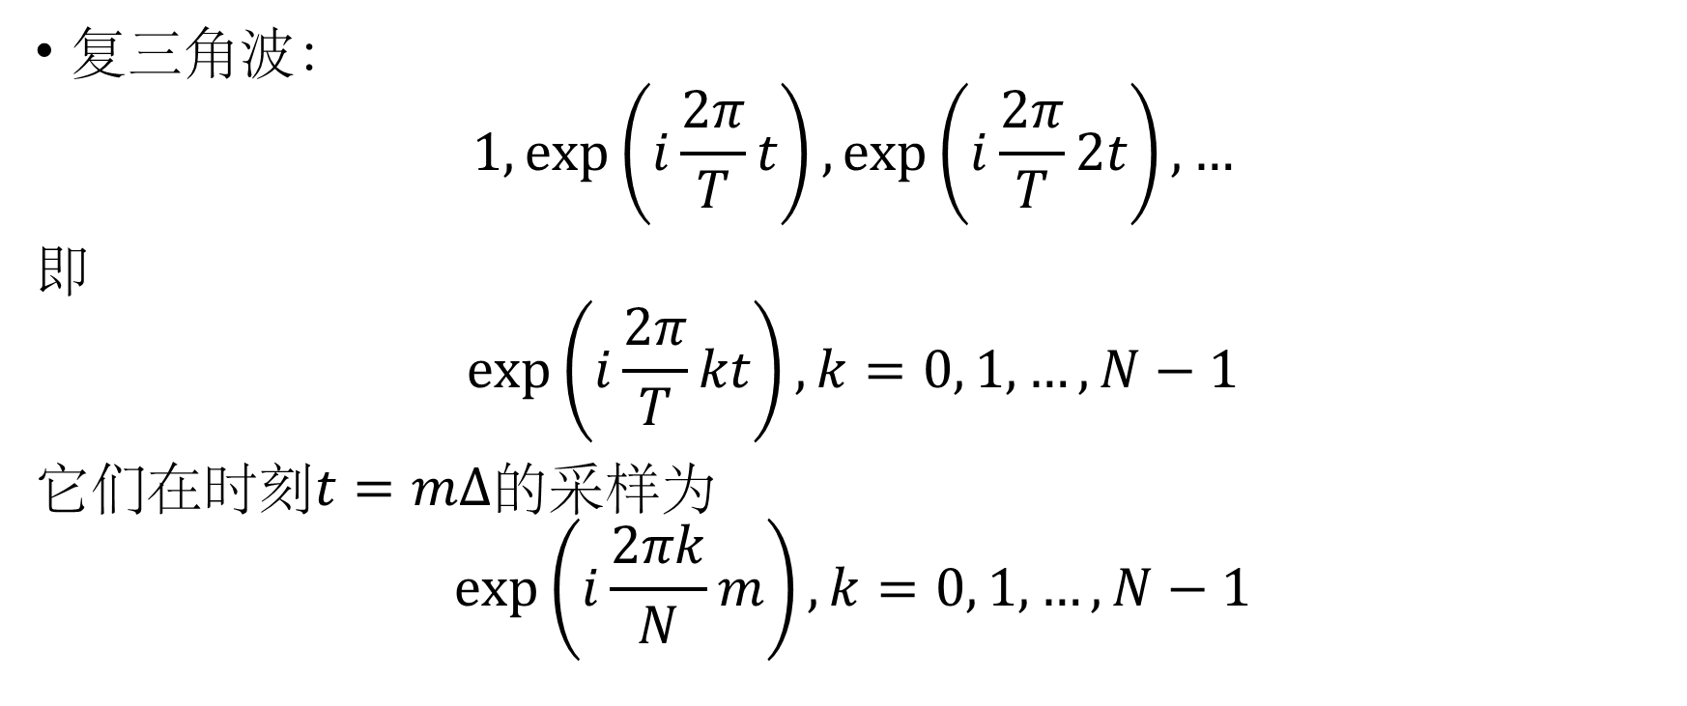
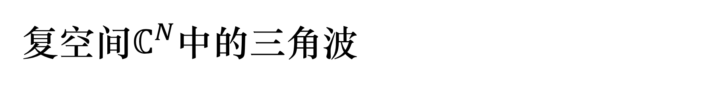
复空间$ℂ^{N}$中的三角波
复三角波：
$$1, \exp\left(i\frac{2π}{T}t\right),\exp\left(i\frac{2π}{T}2t\right),…$$
即
$$\exp\left(i\frac{2π}{T}kt\right), k=0, 1, …, N−1$$
它们在时刻$t=mΔ$的采样为
$$\exp\left(i\frac{2πk}{N}m\right), k=0, 1, …, N−1$$

Slide 17
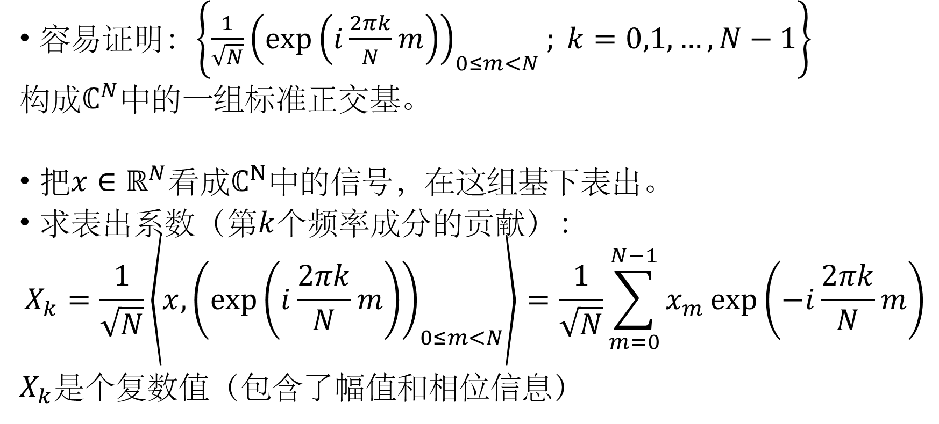
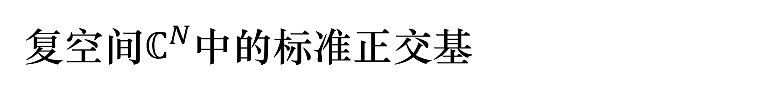
复空间$ℂ^{N}$中的标准正交基
容易证明：$\left\{\frac{1}{\sqrt{N}}{\left(\exp\left(i\frac{2πk}{N}m\right)\right)}_{0≤m<N}^{}; k=0,1,…,N−1\right\}$
构成$ℂ^{N}$中的一组标准正交基。
把$x∈ℝ^{N}$看成$ℂ^{N}$中的信号，在这组基下表出。
求表出系数（第$k$个频率成分的贡献）：
$$X_{k}=\frac{1}{\sqrt{N}}\left\langle x, {\left(\exp\left(i\frac{2πk}{N}m\right)\right)}_{0≤m<N}^{}\right\rangle =\frac{1}{\sqrt{N}}\sum_{m=0}^{N−1}{x_{m}}\exp\left(−i\frac{2πk}{N}m\right)$$
$X_{k}$是个复数值（包含了幅值和相位信息）

Slide 18
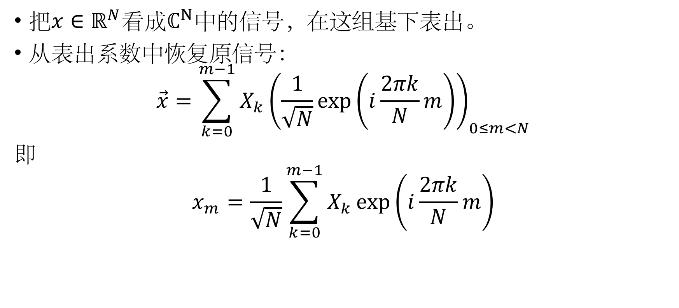
复空间$ℂ^{N}$中的标准正交基
把$x∈ℝ^{N}$看成$ℂ^{N}$中的信号，在这组基下表出。
从表出系数中恢复原信号：
$$\vec{x}=\sum_{k=0}^{m−1}{X_{k}}{\left(\frac{1}{\sqrt{N}}\exp\left(i\frac{2πk}{N}m\right)\right)}_{0≤m<N}^{}$$
即
$$x_{m}=\frac{1}{\sqrt{N}}\sum_{k=0}^{m−1}{X_{k}}\exp\left(i\frac{2πk}{N}m\right)$$

Slide 19

离散傅里叶变换
正变换
$$X_{k}=\frac{1}{\sqrt{N}}\sum_{m=0}^{N−1}{x_{m}}\exp\left(−i\frac{2πk}{N}m\right), 0≤k<N$$
逆变换
$$x_{m}=\frac{1}{\sqrt{N}}\sum_{k=0}^{m−1}{X_{k}}\exp\left(i\frac{2πk}{N}m\right), 0≤m<N$$

Slide 20
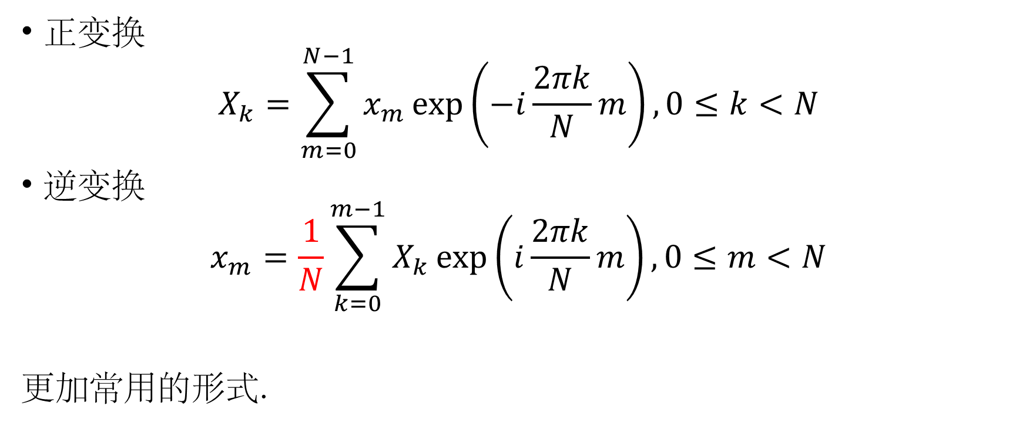
离散傅里叶变换
正变换
$$X_{k}=\sum_{m=0}^{N−1}{x_{m}}\exp\left(−i\frac{2πk}{N}m\right), 0≤k<N$$
逆变换
$$x_{m}=\frac{1}{N}\sum_{k=0}^{m−1}{X_{k}}\exp\left(i\frac{2πk}{N}m\right), 0≤m<N$$
更加常用的形式.

Slide 21
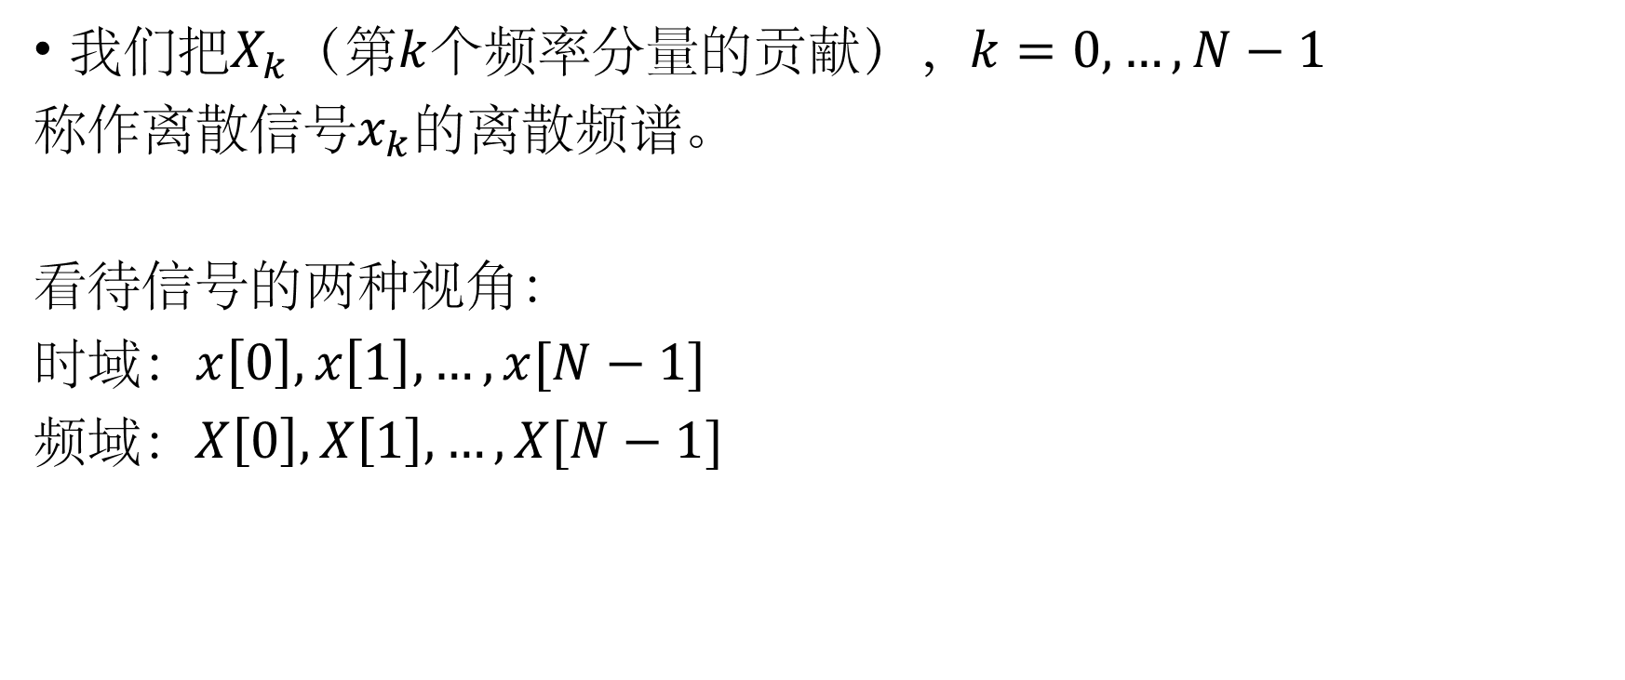
频谱
我们把$X_{k}$（第$k$个频率分量的贡献），$k=0,…,N−1$
称作离散信号$x_{k}$的离散频谱。
看待信号的两种视角：
时域：$x\left[0\right], x\left[1\right], …, x[N−1]$
频域：$X\left[0\right], X\left[1\right], …, X[N−1]$

Slide 22
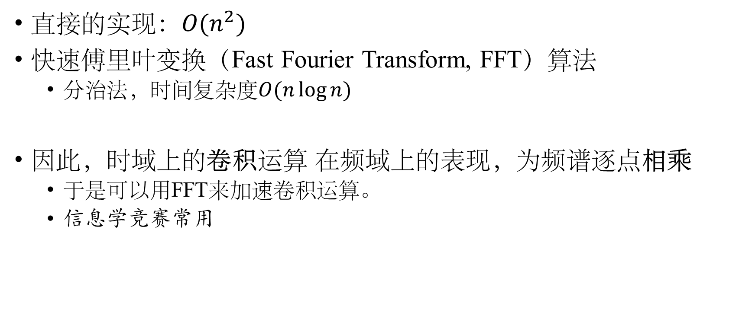
离散傅里叶变换的实现
直接的实现：$O(n^{2})$
快速傅里叶变换（Fast Fourier Transform, FFT）算法
分治法，时间复杂度$O(n\log{n})$
因此，时域上的卷积运算 在频域上的表现，为频谱逐点相乘
于是可以用FFT来加速卷积运算。
信息学竞赛常用

Slide 23
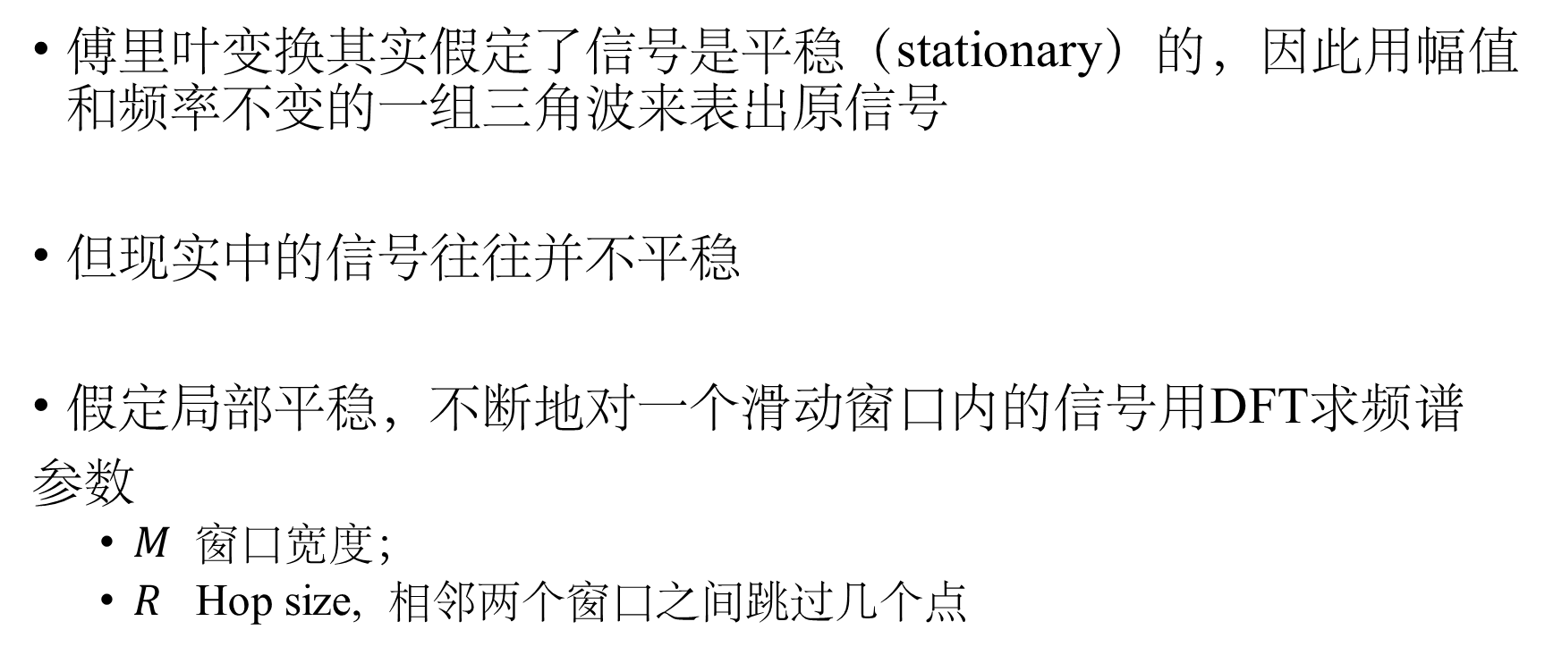
时谱图（spectrogram）
傅里叶变换其实假定了信号是平稳（stationary）的，因此用幅值和频率不变的一组三角波来表出原信号
但现实中的信号往往并不平稳
假定局部平稳，不断地对一个滑动窗口内的信号用DFT求频谱
参数
$M$ 窗口宽度；
$R$ Hop size, 相邻两个窗口之间跳过几个点

Slide 24
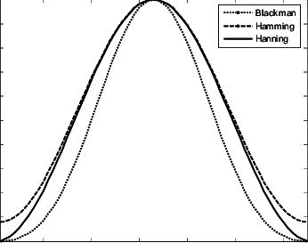

时谱图（spectrogram）
对窗口内的信号$x[t:t+N]$做DFT时，往往需要先乘上窗函数$w[0:N]$
有Blackman, Hamming, Hanning, Kaiser窗等等
（不用窗函数相当于乘了矩形窗）

Slide 25
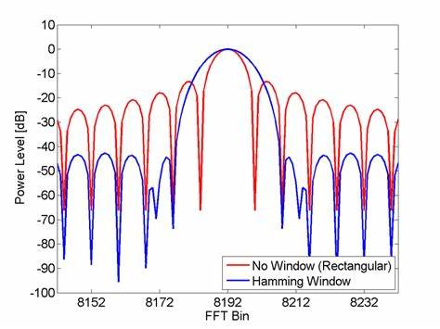
时谱图（spectrogram）
为什么要用窗函数？
时域上进行截断，相当于乘了窗函数
时域上的乘法 即 频域上的卷积
窗函数的频谱很重要！
乘窗函数后信号的频谱 = 原始频谱 卷积上 窗函数的频谱
若窗函数的频谱长成尖脉冲的样子，那么
“原始频谱 卷积上 窗函数的频谱” 将和 原始频谱 比较相近
然而，现实是，各种窗函数都有主瓣和旁瓣，旁瓣的存在会“模糊”频谱
因此，我们希望窗函数的频谱主瓣窄、旁瓣低

Slide 26
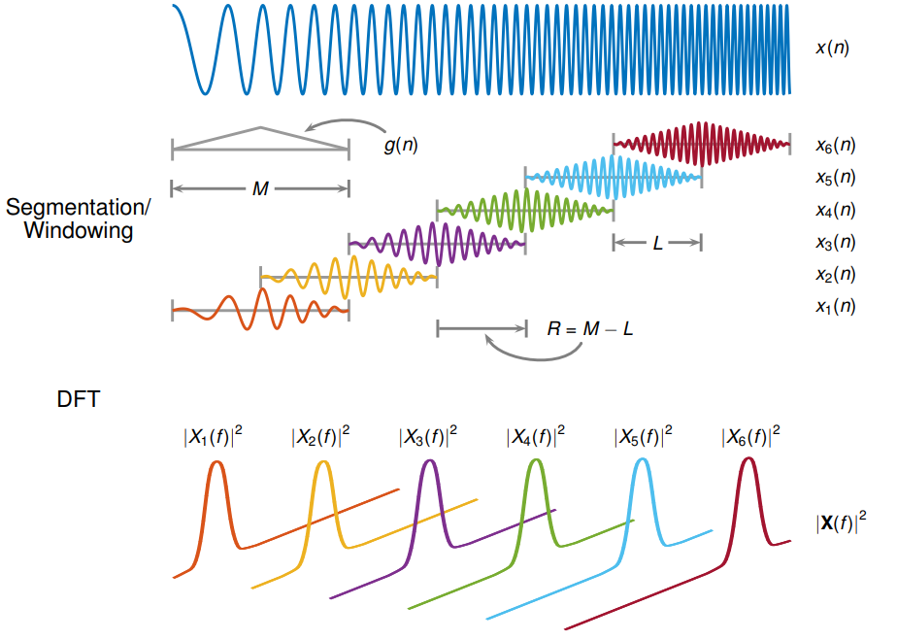
时谱图（spectrogram）
这一方法称为短时傅里叶变换（Short-Time Fourier Transform, STFT）
注意频谱分为幅值谱和相位谱

Slide 27
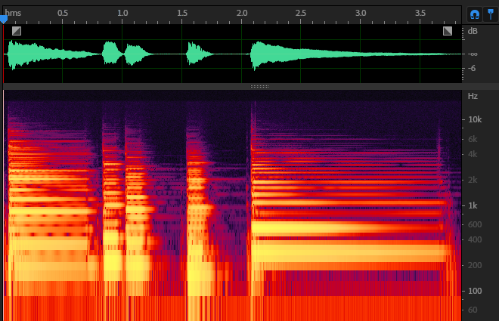
Case study：音频
一段钢琴声音的时谱图。

Slide 28
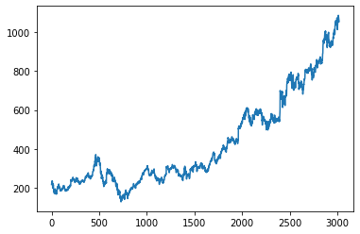
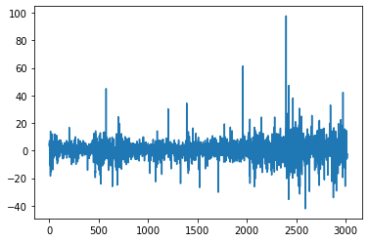
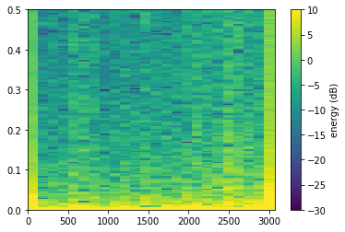
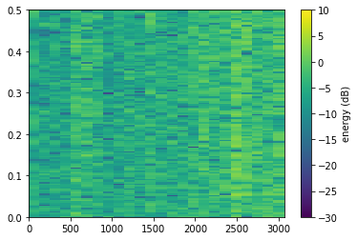
Case Study：股票时间序列
差分
差分可以看作高通滤波（剔除了低频成分）

Slide 29
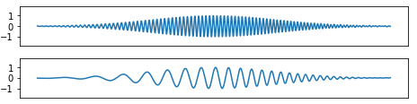
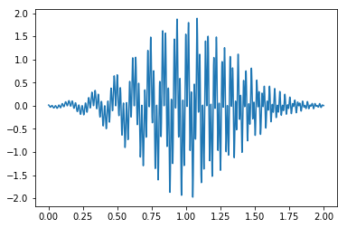
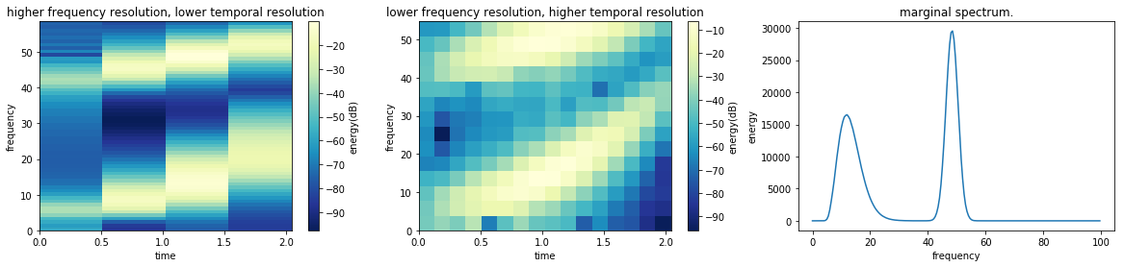
Case Study：Gaussian-modulated chirps
两个扫频信号相加
一个的频率从5Hz开始，以二次的速率上升
另一份的频率从40Hz开始，以线性速率上升
两个信号的幅值被一个高斯函数调制
（幅值乘一个高斯）

Slide 30
Python实现
快速傅里叶变换FFT
import scipy
scipy.fft
短时傅里叶变换STFT
from scipy import signal
signal.stft
可以考虑对能量（幅值的平方）取对数

Slide 31
课后练习
基本要求：
可视化股票时间序列的频谱特征
如果对序列进行差分、滑动平均，频谱会怎么变化？
选做：
能否在股票时间序列预测中利用频谱分析方法（如差分、滑动平均）来改进模型？
不同公司的股票价格频谱特征相似程度如何？一个公司的数据训练的模型是否能迁移到其他公司？
……
在周三作业的基础上进行若干探索，提交报告和相关代码。
（截至时间：2020.12.22周二中午12:00）

Slide 32
谢谢大家

